Slide 1
第八讲 初等数论 8

Slide 2
本讲提要
原根

Slide 3
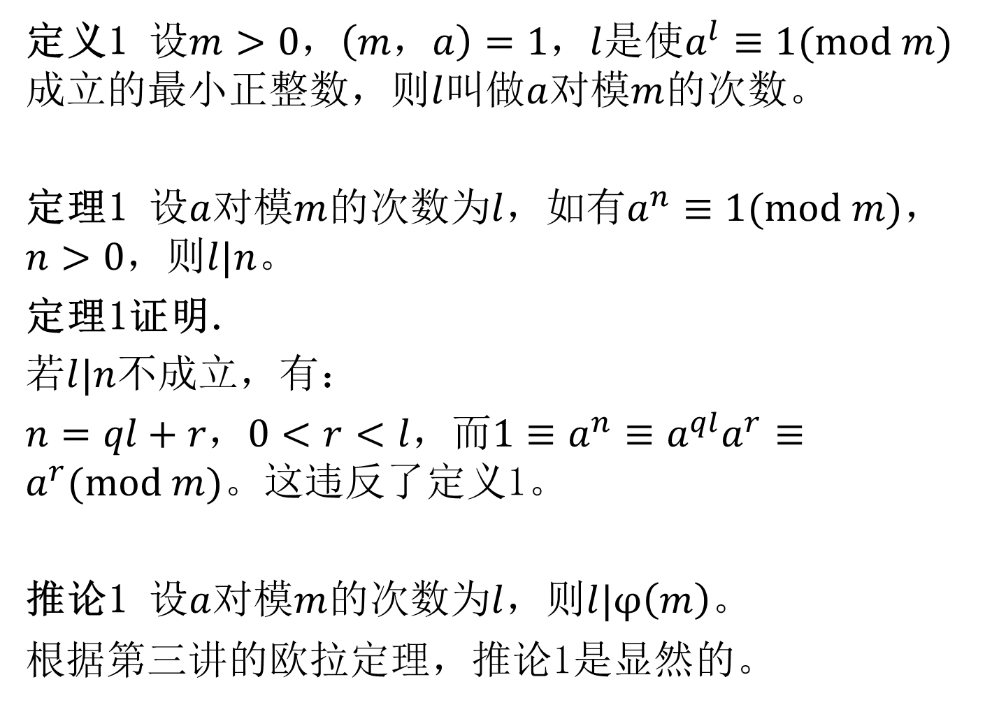
1 整数的次数
定义1 设$m>0，\left(m，a\right)=1$，$l$是使$a^{l}≡1(mod m)$成立的最小正整数，则$l$叫做$a$对模$m$的次数。
定理1 设$a$对模$m$的次数为$l$，如有$a^{n}≡1(mod m)$，$n>0$，则$l|n$。
定理1证明.
若$l|n$不成立，有：
$n=ql+r，0<r<l$，而$1≡a^{n}≡a^{ql}a^{r}≡a^{r}(mod m)$。这违反了定义1。
推论1 设$a$对模$m$的次数为$l$，则$l|φ\left(m\right)$。
根据第三讲的欧拉定理，推论1是显然的。

Slide 4
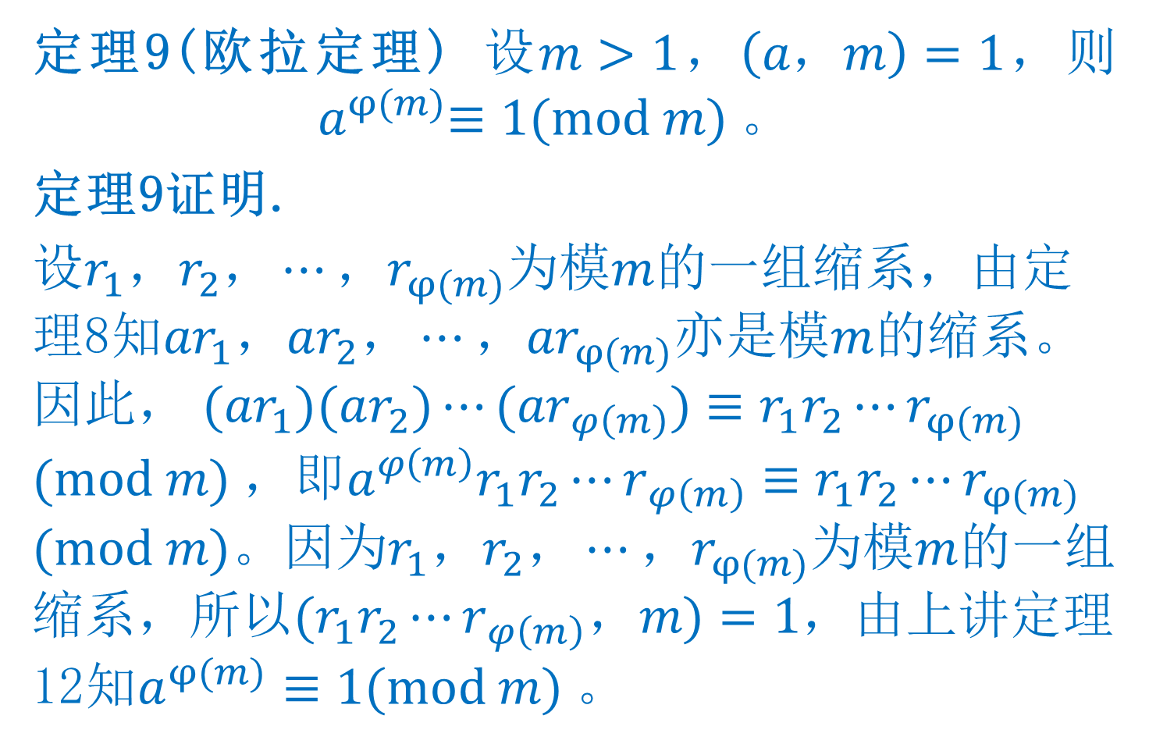
2 缩系(续)
定理9(欧拉定理) 设$m>1$，$\left(a，m\right)=1$，则${ a}^{φ(m)}≡1(mod m)$。
定理9证明.
设$r_{1}，r_{2}，⋯，r_{φ(m)}$为模$m$的一组缩系，由定理8知${ar}_{1}，ar_{2}，⋯，{ar}_{φ(m)}$亦是模$m$的缩系。因此， ${(ar}_{1})(ar_{2})⋯({ar}_{φ\left(m\right)})≡r_{1}r_{2}⋯r_{φ(m)}$ $(mod m)$，即$a^{φ\left(m\right)}r_{1}r_{2}⋯r_{φ\left(m\right)}≡r_{1}r_{2}⋯r_{φ(m)}$ $(mod m)$。因为$r_{1}，r_{2}，⋯，r_{φ(m)}$为模$m$的一组缩系，所以${(r}_{1}r_{2}⋯r_{φ\left(m\right)}，m)=1$，由上讲定理12知$a^{φ(m)}≡1(mod m)$。

Slide 5
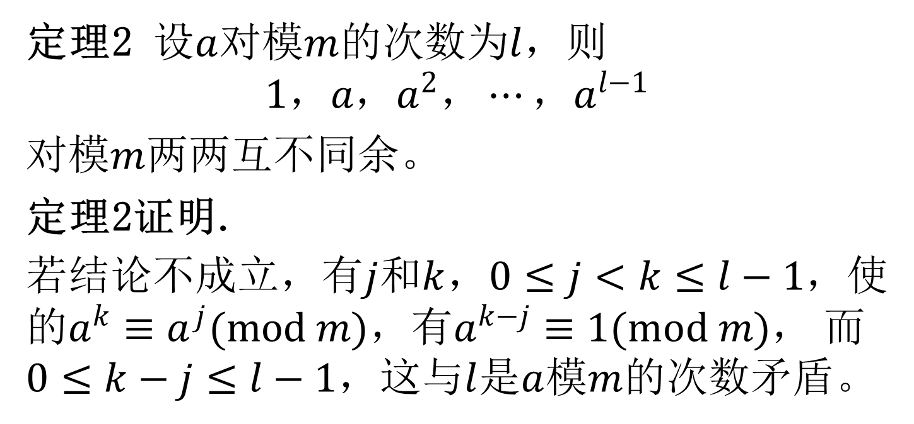
1 整数的次数(续)
定理2 设$a$对模$m$的次数为$l$，则
$$1，a，a^{2}，⋯，a^{l−1}$$
对模$m$两两互不同余。
定理2证明.
若结论不成立，有$j$和$k$，$0≤j<k≤l−1$，使的$a^{k}≡a^{j}(mod m)$，有$a^{k−j}≡1(mod m)$， 而$0≤k−j≤l−1$，这与$l$是$a$模$m$的次数矛盾。

Slide 6
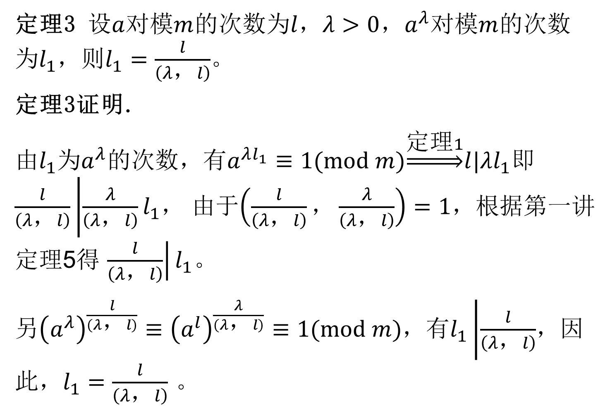
1 整数的次数(续)
定理3 设$a$对模$m$的次数为$l$，$λ>0$，$a^{λ}$对模$m$的次数为$l_{1}$，则$l_{1}=\frac{l}{\left(λ，l\right)}$。
定理3证明.
由$l_{1}$为$a^{λ}$的次数，有$a^{λl_{1}}≡1(mod m)\underset{⇒}{定理1}l|λl_{1}$即$\frac{l}{\left(λ，l\right)}\left|\frac{λ}{\left(λ，l\right)}l_{1}\right.$， 由于$\left(\frac{l}{\left(λ，l\right)}，\frac{λ}{\left(λ，l\right)}\right)=1$，根据第一讲定理5得 $\left.\frac{l}{\left(λ，l\right)}\right|l_{1}$。
另${\left(a^{λ}\right)}^{\frac{l}{\left(λ，l\right)}}≡{\left(a^{l}\right)}^{\frac{λ}{\left(λ，l\right)}}≡1(mod m)$，有$l_{1}\left|\frac{l}{\left(λ，l\right)}\right.$，因此，$l_{1}=\frac{l}{\left(λ，l\right)}$ 。

Slide 7
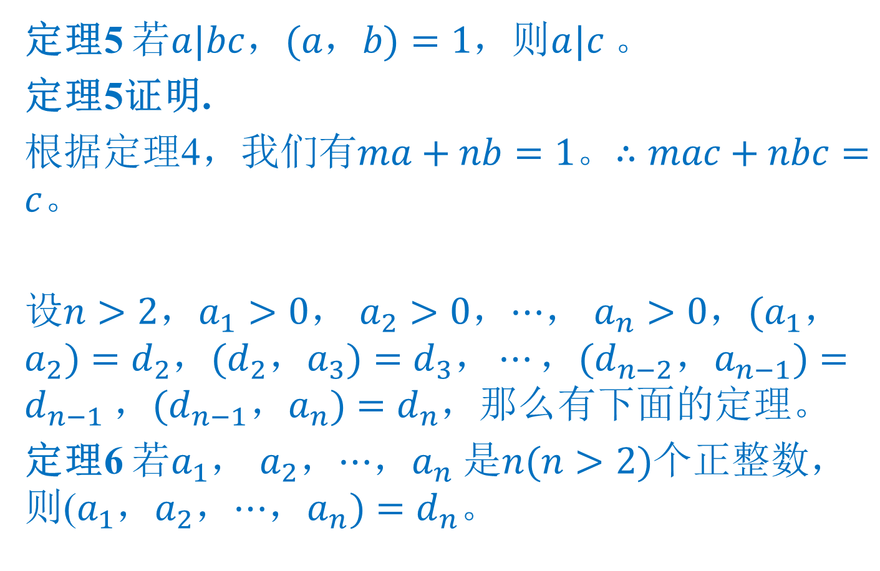
2 最大公约数(续)
定理5 若$a|bc$，$(a\text{，}b)=1$，则$a|c$。
定理5证明.
根据定理4，我们有$ma+nb=1$。$∴mac+nbc=c$。
设$n>2$，$a_{1}>0$， $a_{2}>0$，$⋯$， $a_{n}>0$，$(a_{1}\text{，}a_{2})=$ $d_{2}$，$(d_{2}\text{，}a_{3})=$ $d_{3}\text{，}⋯\text{，}(d_{n−2}\text{，}a_{n−1})=$ $d_{n−1}$，$(d_{n−1}\text{，}a_{n})=$ $d_{n}$，那么有下面的定理。
定理6 若$a_{1}$， $a_{2}$，$⋯$，$a_{n}$是$n(n>2)$个正整数，则($a_{1}$，$a_{2}$，$⋯$，$a_{n})=d_{n}$。

Slide 8
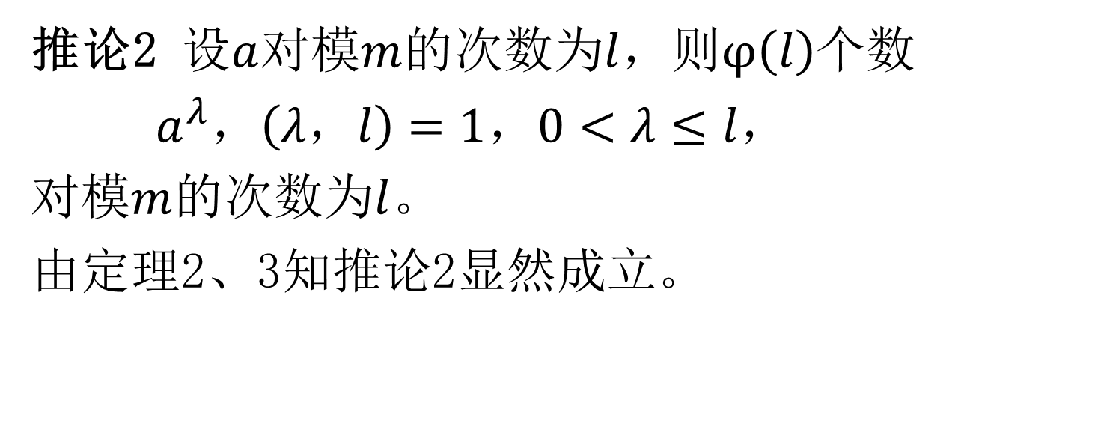
1 整数的次数(续)
推论2 设$a$对模$m$的次数为$l$，则$φ\left(l\right)$个数
$a^{λ}，\left(λ，l\right)=1$，$0<λ≤l$，
对模$m$的次数为$l$。
由定理2、3知推论2显然成立。

Slide 9
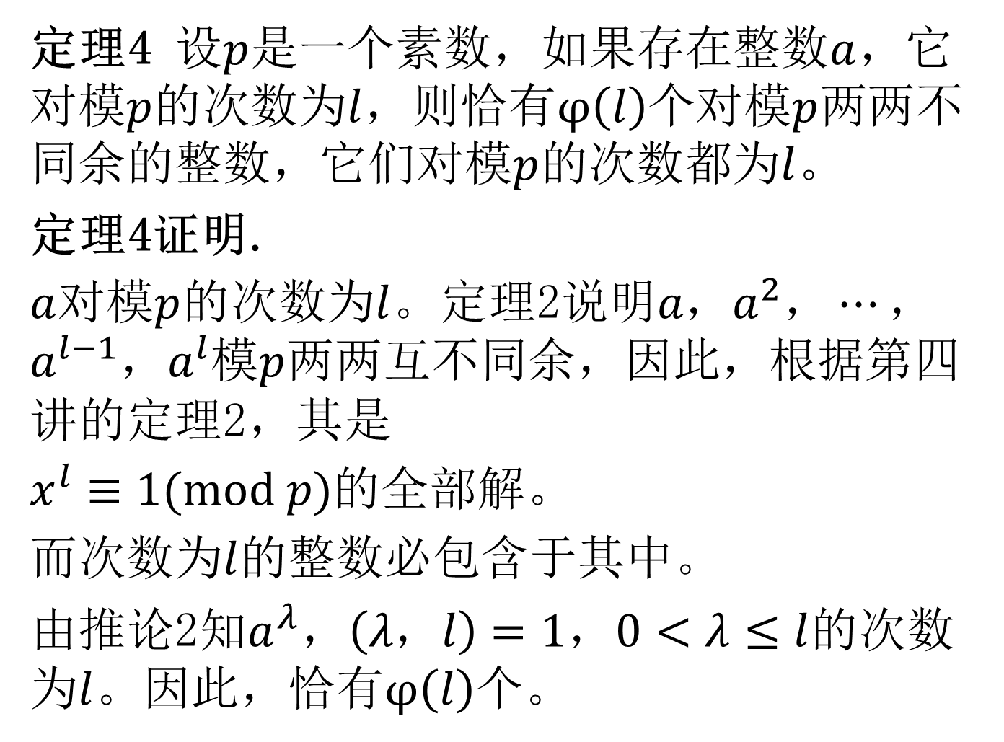
1 整数的次数(续)
定理4 设$p$是一个素数，如果存在整数$a$，它对模$p$的次数为$l$，则恰有$φ\left(l\right)$个对模$p$两两不同余的整数，它们对模$p$的次数都为$l$。
定理4证明.
$a$对模$p$的次数为$l$。定理2说明$a，a^{2}，⋯，a^{l−1}$，$a^{l}$模$p$两两互不同余，因此，根据第四讲的定理2，其是
$x^{l}≡1(mod p)$的全部解。
而次数为$l$的整数必包含于其中。
由推论2知$a^{λ}，\left(λ，l\right)=1$，$0<λ≤l$的次数为$l$。因此，恰有$φ\left(l\right)$个。

Slide 10
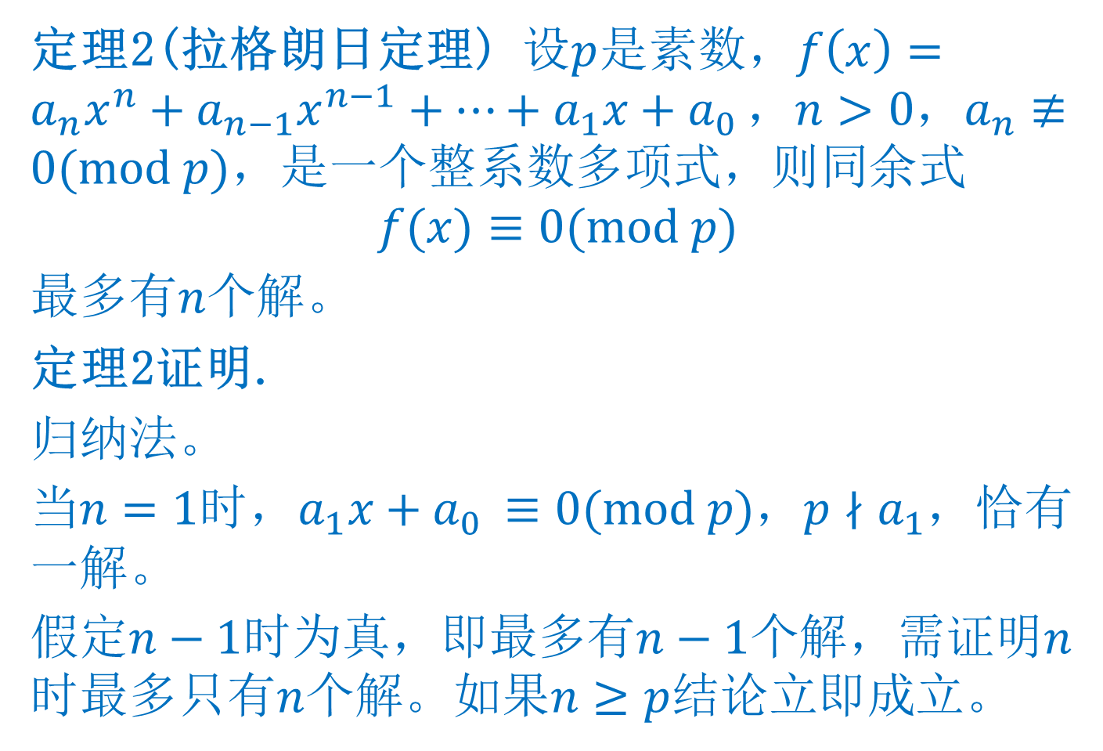
2 模是素数的同余式
定理2(拉格朗日定理) 设$p$是素数，$f\left(x\right)=a_{n}x^{n}+a_{n−1}x^{n−1}+⋯+a_{1}x+a_{0 }$，$n>0$，$a_{n}≢0(mod p)$，是一个整系数多项式，则同余式
$$f(x)≡0(mod p)$$
最多有$n$个解。
定理2证明.
归纳法。
当$n=1$时，$a_{1}x+a_{0 }≡0(mod p)$，$p{∤a}_{1}$，恰有一解。
假定$n−1$时为真，即最多有$n−1$个解，需证明$n$时最多只有$n$个解。如果$n≥p$结论立即成立。

Slide 11
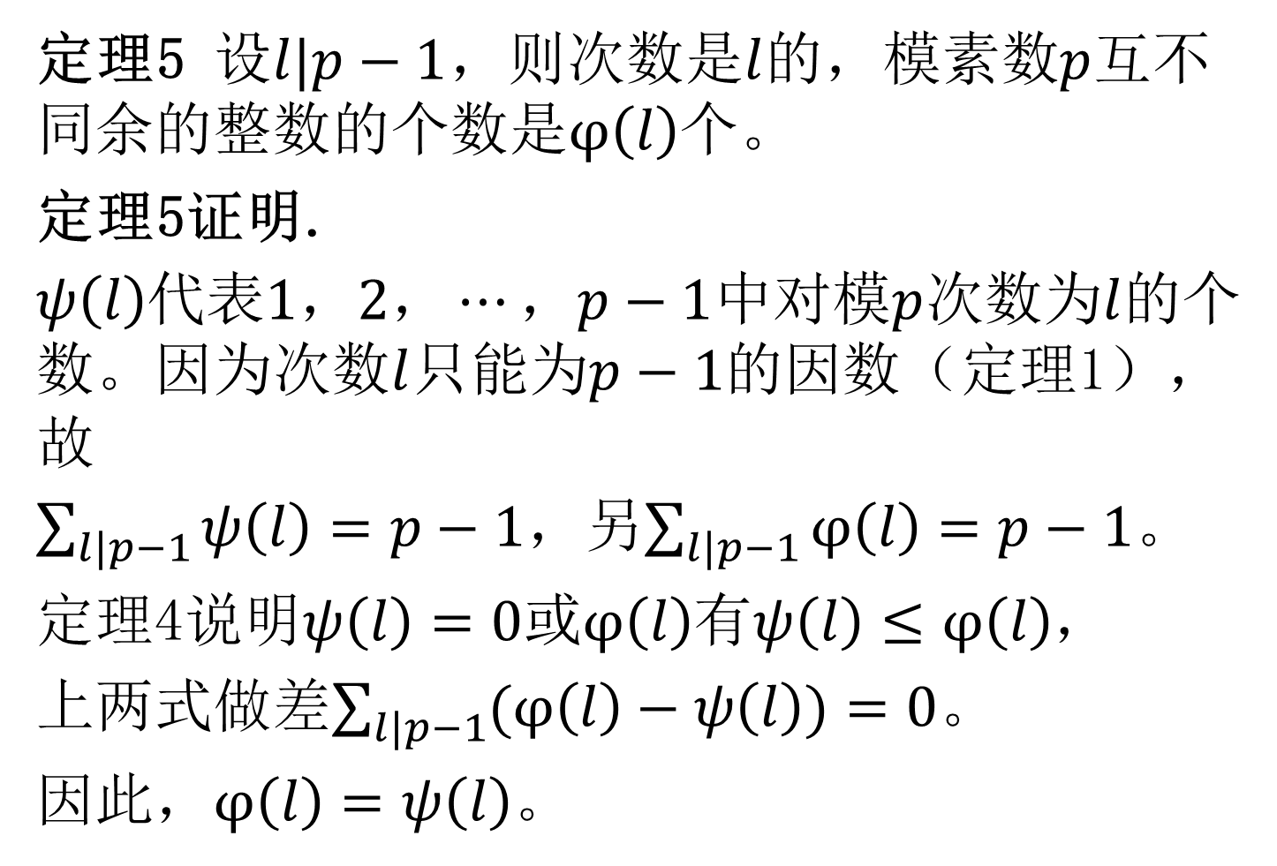
1 整数的次数(续)
定理5 设$l|p−1$，则次数是$l$的，模素数$p$互不同余的整数的个数是$φ\left(l\right)$个。
定理5证明.
$ψ\left(l\right)$代表$1，2，⋯，p−1$中对模$p$次数为$l$的个数。因为次数$l$只能为$p−1$的因数（定理1），故
$\sum_{l|p−1}{ψ\left(l\right)}=p−1$，另$\sum_{l|p−1}{φ\left(l\right)}=p−1$。
定理4说明$ψ\left(l\right)=0$或$φ\left(l\right)$有$ψ\left(l\right)≤φ\left(l\right)$，
上两式做差$\sum_{l|p−1}{(φ\left(l\right)−ψ\left(l\right))}=0$。
因此，$φ\left(l\right)=ψ\left(l\right)$。

Slide 12
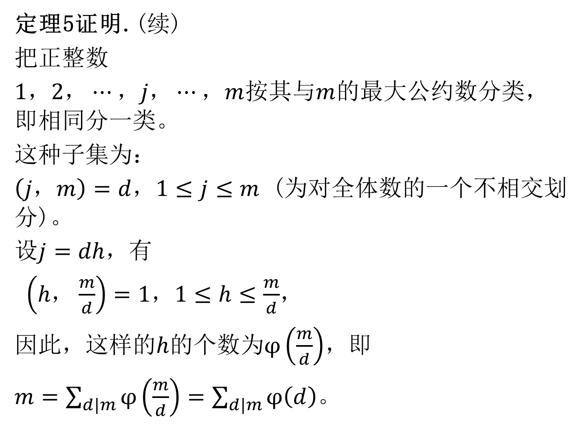
1 整数的次数(续)
定理5证明.(续)
把正整数
$1，2，⋯，j，⋯，m$按其与$m$的最大公约数分类，即相同分一类。
这种子集为：
$\left(j，m\right)=d$，$1≤j≤m$ (为对全体数的一个不相交划分)。
设$j=dh$，有
$\left(h，\frac{m}{d}\right)=1$，$1≤h≤\frac{m}{d}$，
因此，这样的$h$的个数为$φ\left(\frac{m}{d}\right)$，即
$m=\sum_{d|m}{φ\left(\frac{m}{d}\right)}=\sum_{d|m}{φ\left(d\right)}$。

Slide 13
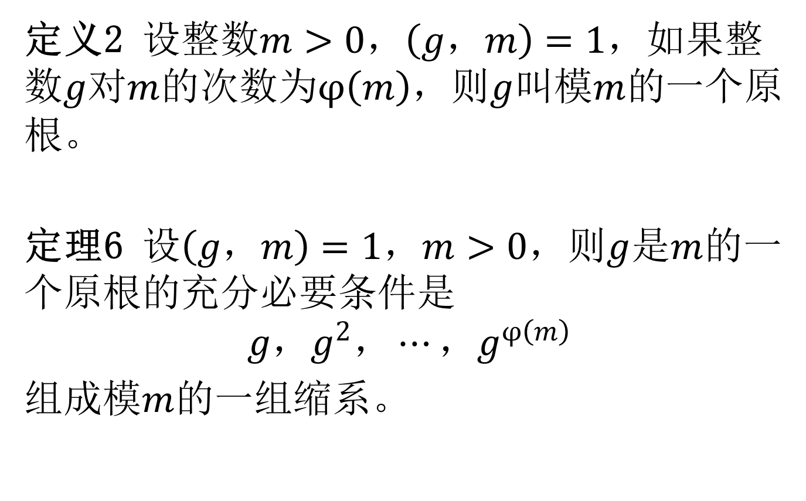
2 原根
定义2 设整数$m>0$，$\left(g，m\right)=1$，如果整数$g$对$m$的次数为$φ\left(m\right)$，则$g$叫模$m$的一个原根。
定理6 设$\left(g，m\right)=1$，$m>0$，则$g$是$m$的一个原根的充分必要条件是
$$g，g^{2}，⋯，g^{φ\left(m\right)}$$
组成模$m$的一组缩系。

Slide 14
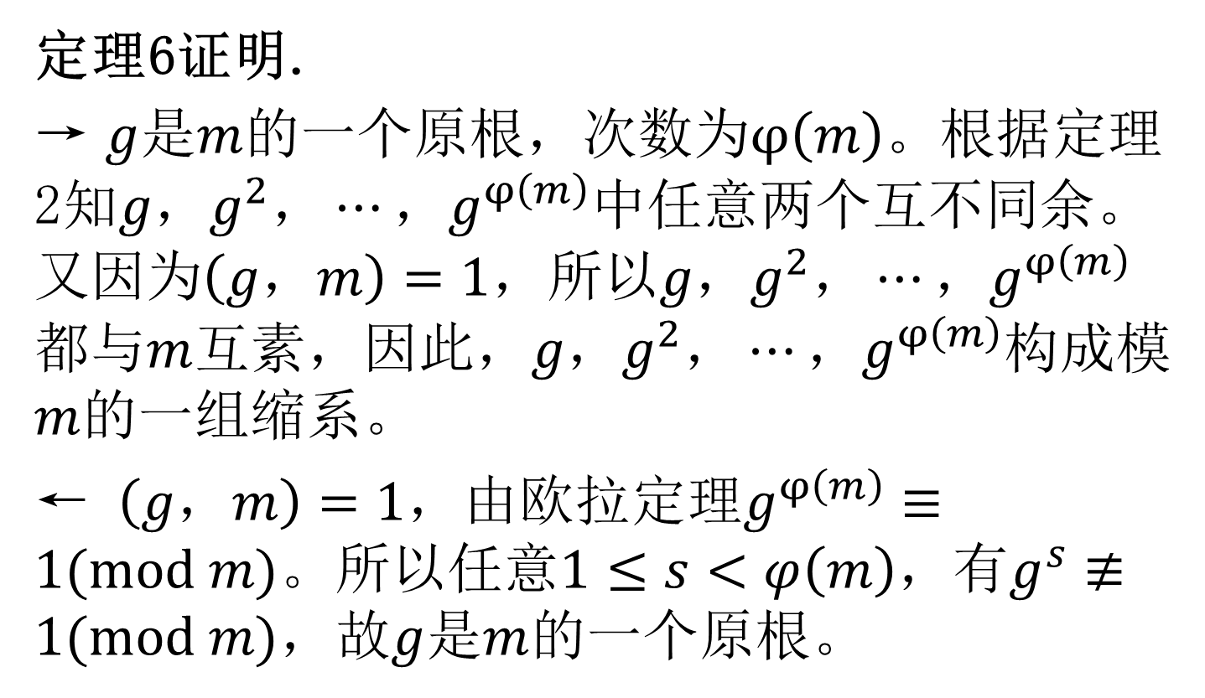
2 原根(续)
定理6证明.
→ $g$是$m$的一个原根，次数为$φ\left(m\right)$。根据定理2知$g，g^{2}，⋯，g^{φ\left(m\right)}$中任意两个互不同余。又因为$\left(g，m\right)=1$，所以$g，g^{2}，⋯，g^{φ\left(m\right)}$都与$m$互素，因此，$g，g^{2}，⋯，g^{φ\left(m\right)}$构成模$m$的一组缩系。
← $\left(g，m\right)=1$，由欧拉定理$g^{φ\left(m\right)}≡1(mod m)$。所以任意$1≤s<φ\left(m\right)$，有$g^{s}≢1(mod m)$，故$g$是$m$的一个原根。

Slide 15
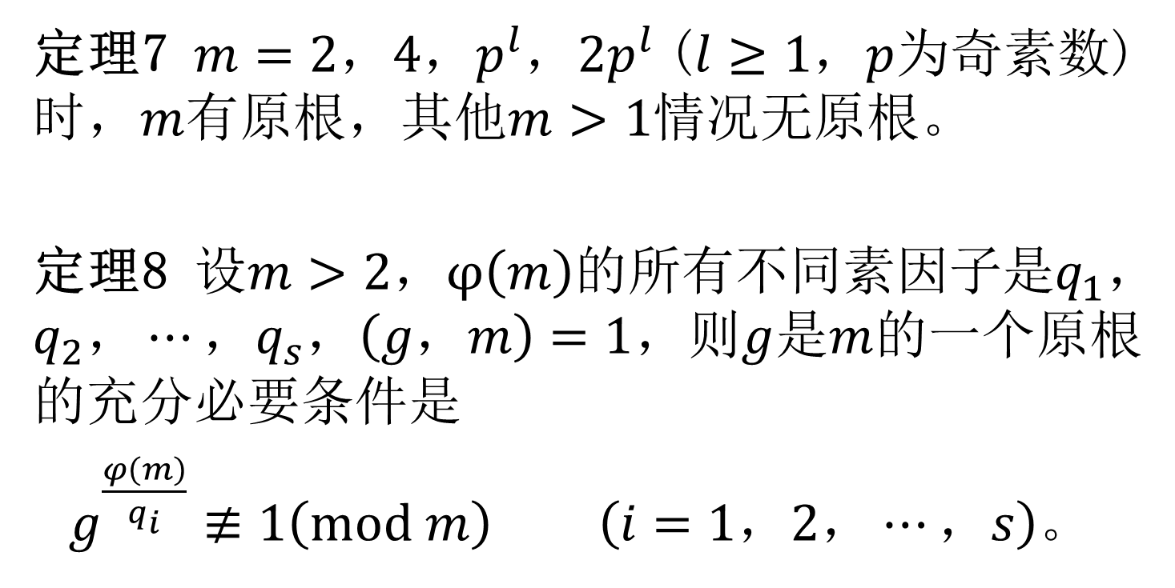
2 原根(续)
定理7 $m=2，4$，$p^{l}$，$2p^{l}$($l≥1$，$p$为奇素数)时，$m$有原根，其他$m>1$情况无原根。
定理8 设$m>2$，$φ\left(m\right)$的所有不同素因子是$q_{1}，q_{2}，⋯，q_{s}$，$\left(g，m\right)=1$，则$g$是$m$的一个原根的充分必要条件是
$g^{\frac{φ\left(m\right)}{q_{i}}}≢1\left(mod m\right) \left(i=1，2，⋯，s\right)$。

Slide 16
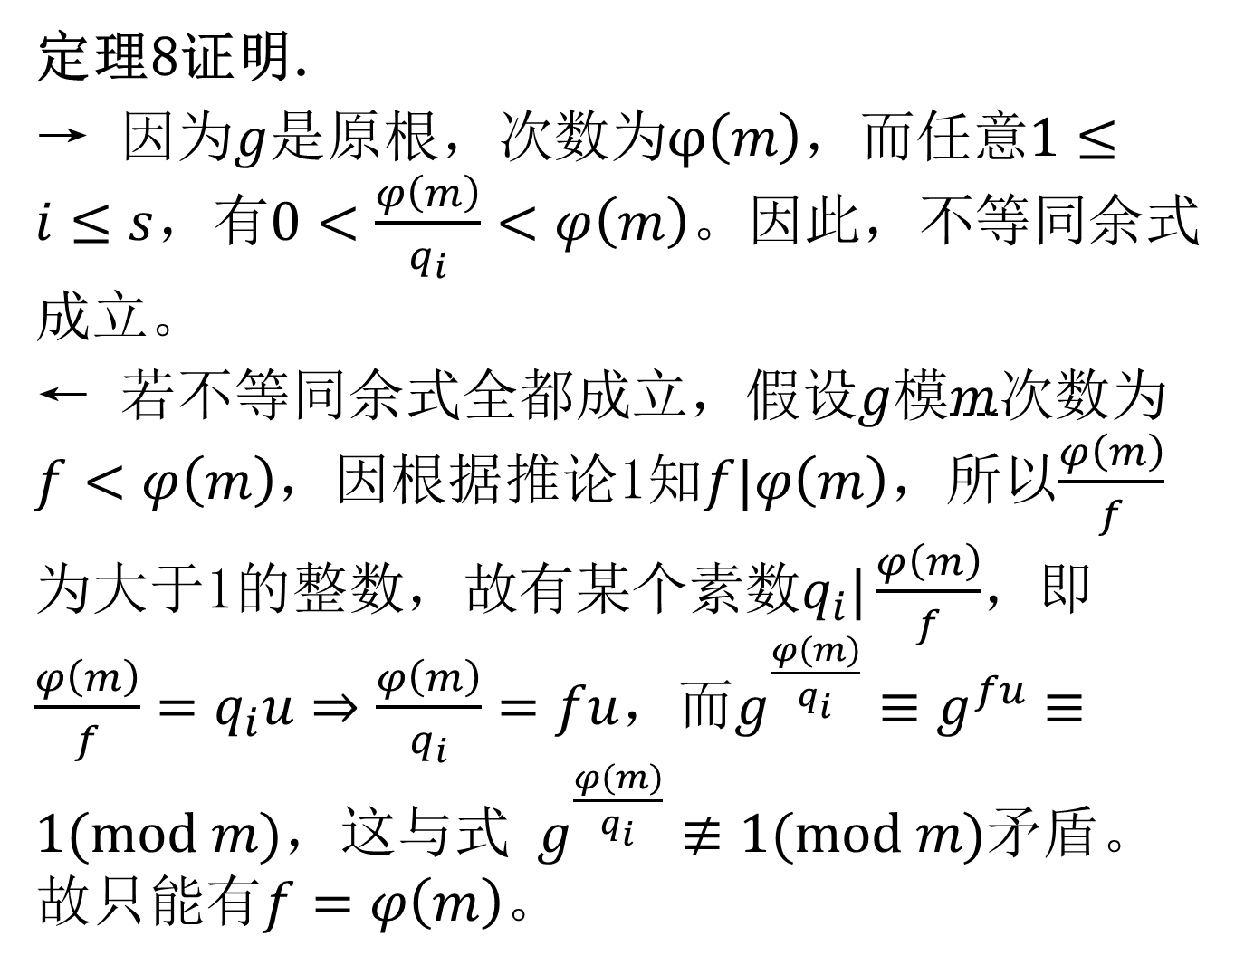
2 原根(续)
定理8证明.
→ 因为$g$是原根，次数为$φ\left(m\right)$，而任意$1≤i≤s$，有$0<\frac{φ\left(m\right)}{q_{i}}<φ\left(m\right)$。因此，不等同余式成立。
← 若不等同余式全都成立，假设$g$模$m$次数为$f<φ\left(m\right)$，因根据推论1知$f|φ\left(m\right)$，所以$\frac{φ\left(m\right)}{f}$为大于1的整数，故有某个素数$q_{i}|\frac{φ\left(m\right)}{f}$，即$\frac{φ\left(m\right)}{f}=q_{i}u⇒\frac{φ\left(m\right)}{q_{i}}=fu$，而$g^{\frac{φ\left(m\right)}{q_{i}}}≡g^{fu}≡1(mod m)$，这与式 $g^{\frac{φ\left(m\right)}{q_{i}}}≢1(mod m)$矛盾。故只能有$f=φ\left(m\right)$。

Slide 17
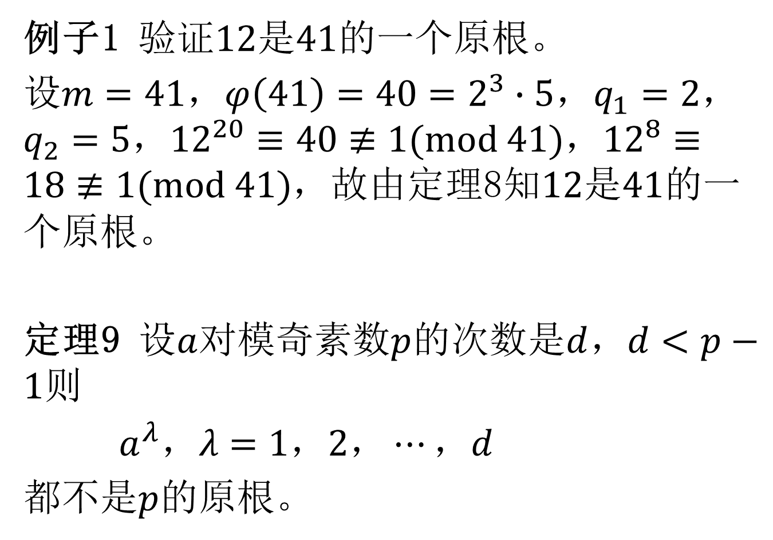
2 原根(续)
例子1 验证$12$是$41$的一个原根。
设$m=41$，$φ\left(41\right)=40=2^{3}∙5$，$q_{1}=2$，$q_{2}=5$，${12}^{20}≡40≢1(mod 41)$，${12}^{8}≡18≢1(mod 41)$，故由定理8知$12$是$41$的一个原根。
定理9 设$a$对模奇素数$p$的次数是$d$，$d<p−1$则
$a^{λ}，λ=1，2，⋯，d$
都不是$p$的原根。

Slide 18
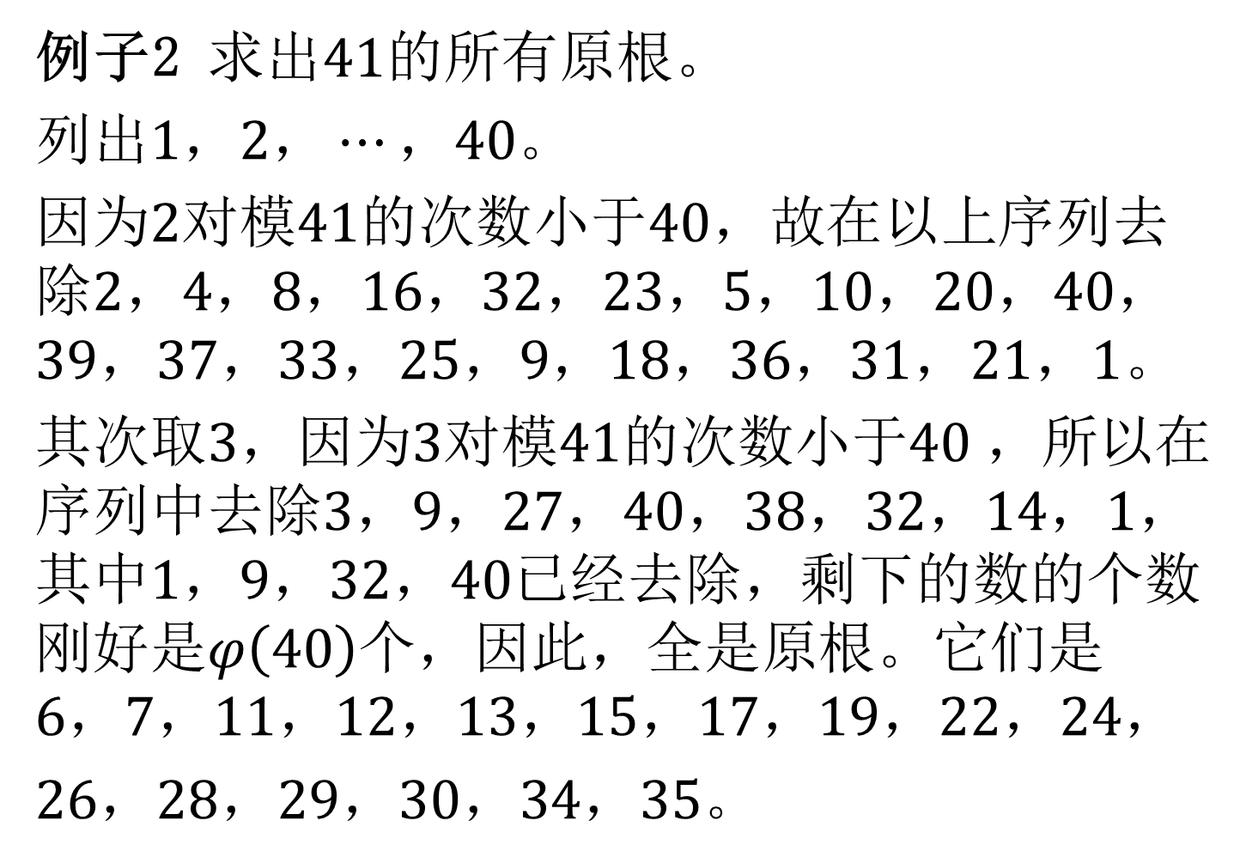
2 原根(续)
例子2 求出$41$的所有原根。
列出$1，2，⋯，40$。
因为$2$对模$41$的次数小于$40$，故在以上序列去除$2，4，8，16，32，23，5，10，20，40，$
$$39，37，33，25，9，18，36，31，21，1。$$
其次取$3$，因为$3$对模$41$的次数小于$40$，所以在序列中去除$3，9，27，40，38，32，14，1，$其中$1，9，32，40$已经去除，剩下的数的个数刚好是$φ\left(40\right)$个，因此，全是原根。它们是$\text{6}\text{，}\text{7}\text{，}\text{11}\text{，}\text{12}\text{，}\text{13}\text{，}\text{15}\text{，}\text{17}\text{，}\text{19}\text{，}\text{22}\text{，}\text{24}\text{，}$
$\text{26}\text{，}\text{28}\text{，}\text{29}\text{，}\text{30}\text{，}\text{34}\text{，}\text{35}$。

Slide 19
谢谢！

Slide 20
习题
确定3模奇素数p的二次剩余和二次非剩余应该有的p的模数值。

